Slide 1
i m a
Intelligent magic audio
MS3
Notes:
Willkommen zum ”ima” (hoffentlich Arbeitstitel)

Slide 2
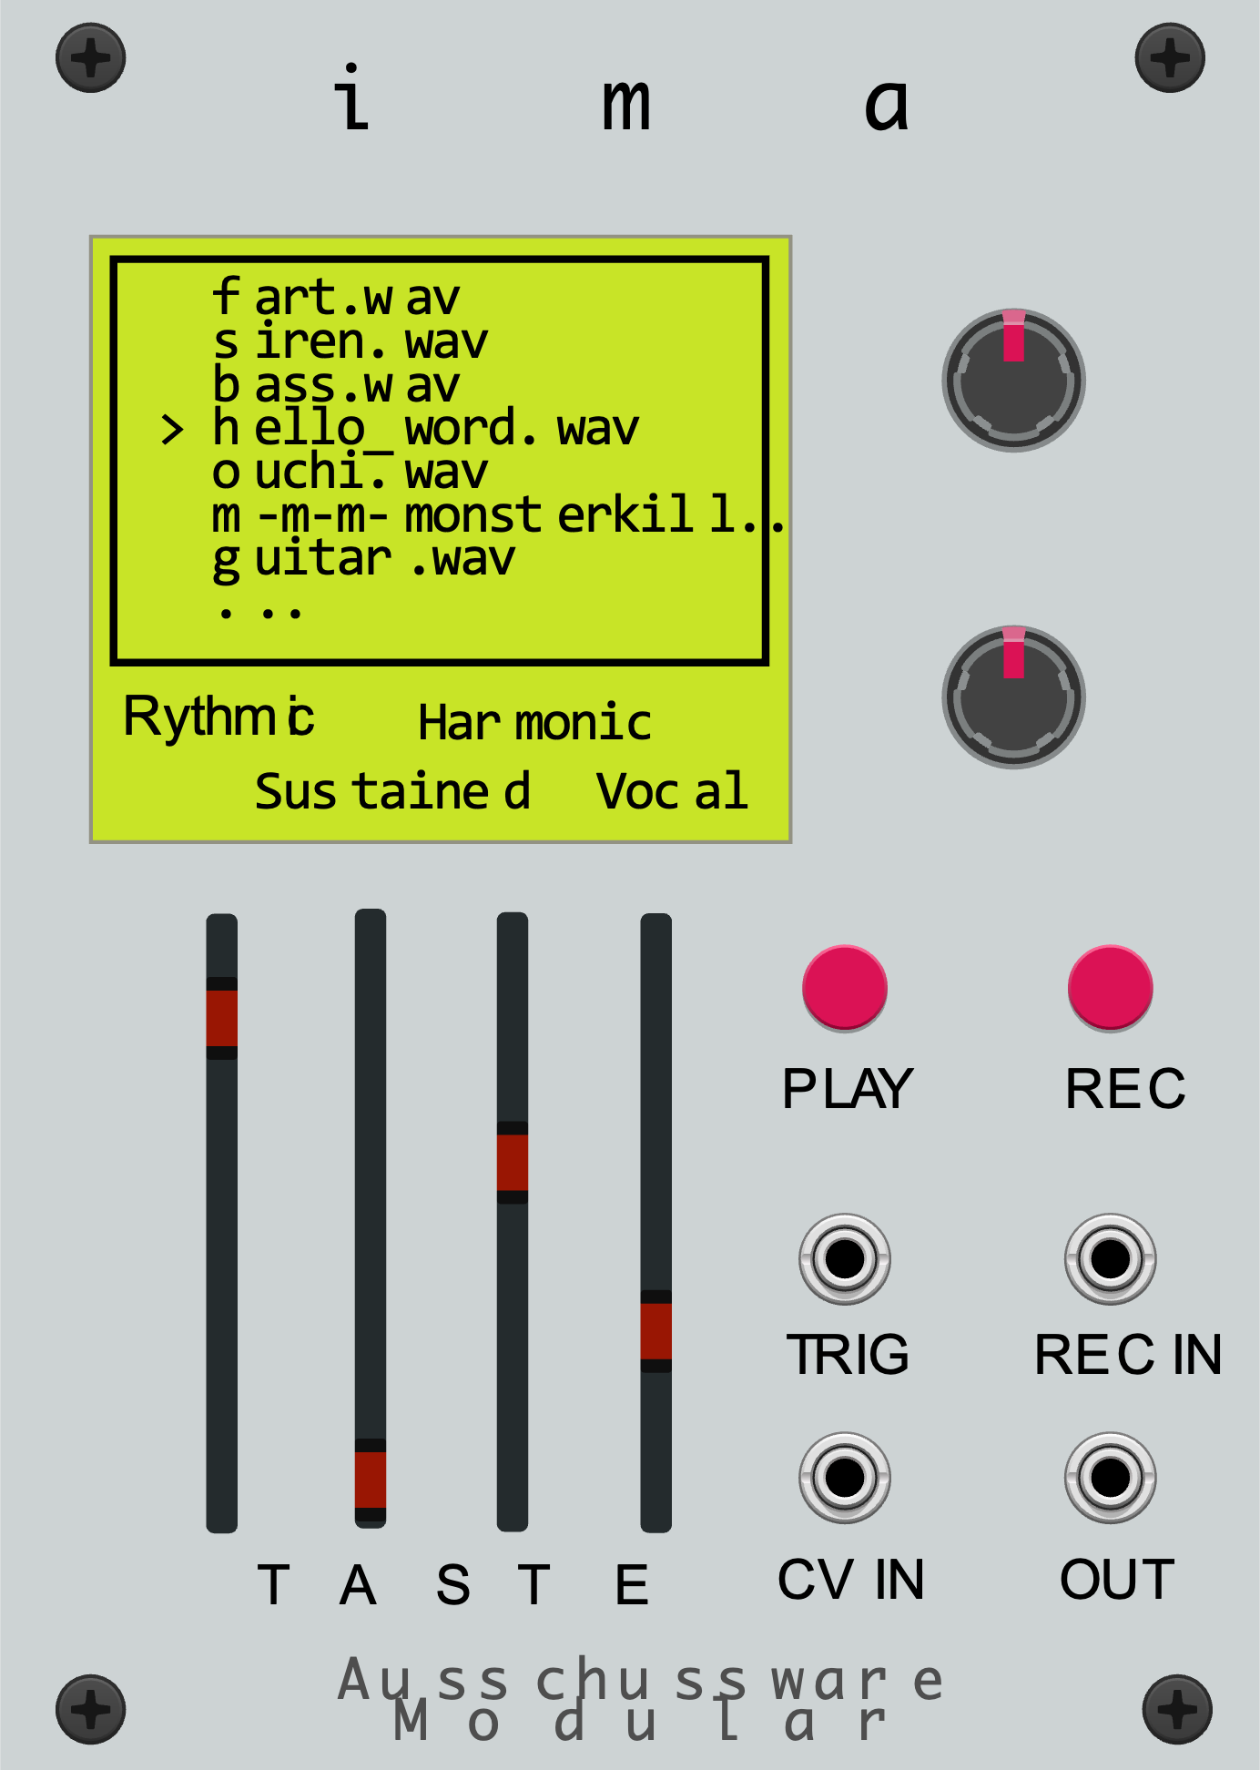
Projektvorstellung (Wdh. MS1)
Sampler zum Aufnehmen und Abspielen von Audio-Dateien
Klassifizierung der Samples durch Neuronales Netz (lokal)
Eurorack-Format
Notes:
Jonas
Klassifizierung passiert immer nur bei der Indexierung eines neuen Samples – z.B. bei Neuaufnahme/Recording, oder Dateiübertragung durch den Webserver

Slide 3
Anforderungen
Wiederholung von MS1, damit die Leute wissen, welche Anforderungen es gab
Zuständigkeiten können aus der folgenden Folie entnommen werden

Slide 4



Zuständigkeiten
Leon Neuronal Navigator | Szymon Interfacing Specialist | Jonas Audio Engine Engineer
Neuronales Netz Topologie entwickeln NN Trainieren und Anpassen Portierung für STM32CubeAI Algorithmus - Spektrogramm aus Audio Datei erstellen LED Master | Encoder LCD Dateisystem für Nutzdaten - SD-Card Read/Write Webserver Implementation Hardware Design | Sample Record Sample Playback Fader LearnData Generation (Aufbereitung der Lerndaten) Integration Eurorack Standard (elektronisch sowie baulich) Hardware Design
Notes:
Jeder sich selbst

Slide 5
Ergebnis
Kurz auf den aktuellen Stand eingehen – wir haben mangels Zeit nicht geschafft alles umzusetzen, bla bla
=> im Detail wird das in jedem Themenbereich auf den folgenden Folien erläutert

Slide 6
Jonas
Jonas Audio Engine Engineer
Sample Record Sample Playback Fader LearnData Generation (Aufbereitung der Lerndaten) Integration Eurorack Standard (elektronisch sowie baulich) Hardware Design

Slide 7
Szymon
Szymon Interfacing Specialist
Encoder LCD Dateisystem für Nutzdaten - SD-Card Read/Write Webserver Implementation Hardware Design

Slide 8
Leon
Leon Neuronal Navigator
Neuronales Netz Topologie entwickeln NN Trainieren und Anpassen Portierung für STM32CubeAI Algorithmus - Spektrogramm aus Audio Datei erstellen LED Master

Slide 9
Fazit
Zu viel vorgenommen, Anforderungen konnten nur zum Teil umgesetzt werden
Einarbeitung in neue Technologien hat viel Zeitaufwand benötigt
Aber: Viel Erfahrung gesammelt und Kenntnisse angeeignet
Wertvolle Einblicke in Cube.AI bekommen (Leon)
(Trotz Endpräsentation Weiterarbeiten bis Abgabe der Projektdokumentation)

Slide 10
Vielen Dank für eure Aufmerksamkeit Happy Patching!
Notes:
Alle zusammen!

